Slide 1
Современные технологии преподавания учебного предмета «Изобразительное искусство» с учетом реализации ФГОС ООО

Slide 2
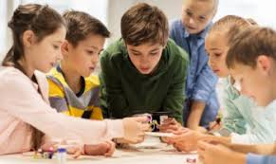
Слово «технология» происходит от греческого слова: «techne» - искусство, мастерство, умение и «logos» - наука, закон.
Дословно «технология» - наука о мастерстве
К числу современных образовательных технологий можно отнести:
личностно – ориентированное обучение
развивающее обучение
проблемное обучение
разноуровневое обучение
коллективную систему обучения
технологию изучения изобретательских задач (ТРИЗ)
исследовательские методы в обучении
технология проектного обучения
игровые технологии
обучение в сотрудничестве (командная, групповая работа
информационно-коммуникационные технологии
здоровьесберегающие технологии
арт-технологии и др.

Slide 3

Особенности преподавания учебного предмета «Изобразительное искусство»
Важной особенностью преподавания предметной области «Искусство», является непрерывность преподавания, чтобы школьники на всех этапах обучения имели возможность для системного и целенаправленного художественно-эстетического развития. Изучение предметов искусства в школе является единственной возможностью для обучающихся научиться разбираться в огромном информационном потоке массовой культуры.

Slide 4
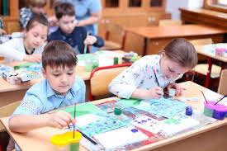
Вопросы организации учебного процесса по предметам образовательной области «Искусство»
С учетом общих требований ФГОС ООО изучение предметной области «Искусство» должно обеспечить: осознание значения искусства и творчества в личной и культурной самоидентификации личности; развитие эстетического вкуса, художественного мышления обучающихся, способности воспринимать эстетику природных объектов, сопереживать им, чувственно-эмоционально оценивать гармоничность взаимоотношений человека с природой и выражать свое отношение художественными средствами

Slide 5
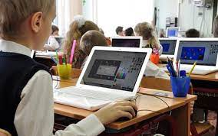
Информационно-коммуникационные технологии
Педагогическая идея опыта заключается в использовании методов инновационных технологий обучения, способствующих формированию у обучающихся информационно-коммуникативной компетентности, тем самым, создавая условия развития творческой активности на уроках изобразительного искусства.

Slide 6
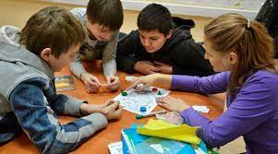
Игровые технологии
Игра на уроке помогает быстро вовлечь всех участников в деятельность, вызывает эмоциональный настрой, что способствует установлению тесного контакта с учениками, располагает к активной работе.

Slide 7
Целью игровых технологий на уроках является решение ряда следующих задач:
дидактических (расширение кругозора, познавательная деятельность; формирование определенных умений и навыков, необходимых в практической деятельности и др.);
развивающих (развитие внимания, памяти, речи, мышления, воображения фантазии, творческих идей, умений устанавливать закономерности, находить оптимальные решения и др.);
воспитывающих (воспитание самостоятельности, воли, формирование нравственных, эстетических и мировоззренческих позиций, воспитание сотрудничества, коллективизма, общительности и др.);
социализирующих (приобщение к нормам и ценностям общества; адаптация к условиям среды и др.).

Slide 8
Компетентный подход
Одним из важнейших аспектов современной системы образования, является построение образовательного процесса на учебном диалоге ученика и учителя, который направлен на совместное конструирование программной деятельности.
Личностно-ориентированное обучение
На уроках изобразительного искусства можно инициировать субъектный опыт ребят, развить индивидуальные способности каждого ученика.
Современные межпредметные технологии
Современные межпредметные технологии используются в образовательном процессе, в котором осуществляется конструирование учебного процесса с использованием межпредметных технологий.
Межпредметная интеграция – это одна из важнейших тенденций современного образования.

